Slide 1
Node-RED eta Modbus

Slide 2
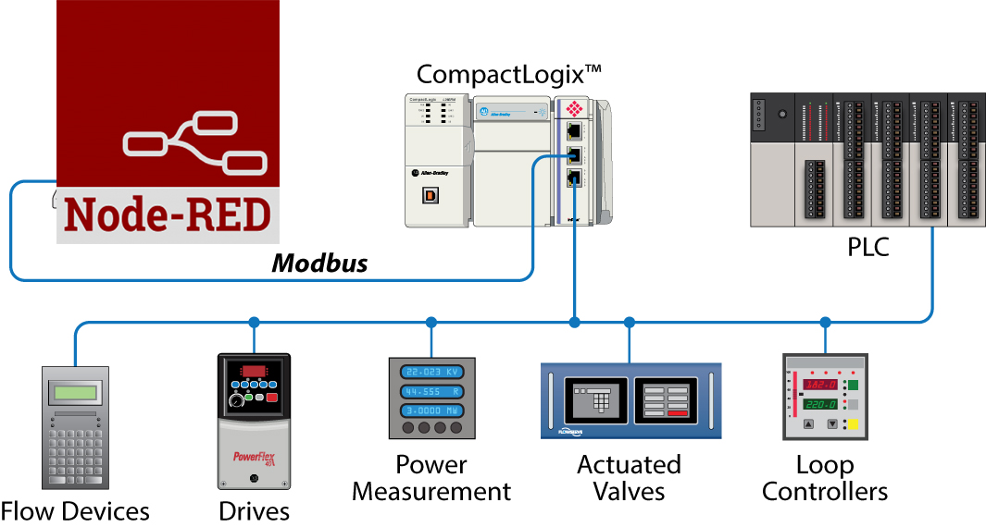
Node-RED eta Modbus
AITOR AZPIROZ

Slide 3
Edukiak
Sarrera
2. Nodoak
Response
Read
Getter
Write
Server
3. Adibidea LOGO

Slide 4

Node-RED eta Modbus
1. Sarrera
Modbus eta Node-RED lotzen dituen modulua node-red-contrib-modbus deitzen da:
https://flows.nodered.org/node/node-red-contrib-modbus
Node-REDeko “manage palette”etik instalatu daiteke.

Slide 5
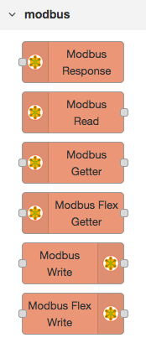
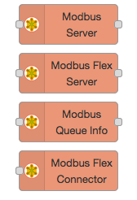
Node-RED eta Modbus
1. Sarrera
Hurrengo elementuak ditu node-red-contrib-modbus palletak.

Slide 6
Node-RED eta Modbus
1. Sarrera
Moduluak Modbus-eko bi rolak bete ditzake:
Zerbitzaria (morroia): Node-REDeko aldagaiak Modbus bitartez partekatu.
Bezeroa (maixua): Modbus zerbitzari bateko informazioa irakurri eta Node-REDera eraman.
Ikastaroan bigarren rola bakarrik aztertuko dugu: bezeroa.

Slide 7
Node-RED eta Modbus
1. Sarrera
Modbus modulua 10 nodoz osatua dago. Interesgarrienak:
https://stevesnoderedguide.com/node-red-modbus
Modbus-response
Modbus-read
Modbus-getter
Modbus-flex-getter
Modbus-write
Modbus-server

Slide 8

Node-RED eta Modbus
2. Nodoak. Response.
Modbus-response : Modbus nodeoaren emaitzak bistaratu. Debug nodoa.
Edozein irteera nodori aplika dakioke.
Node-REDen debug funtzioa ordezkatzen du.

Slide 9

Node-RED eta Modbus
2. Nodoak. Read.
Modbus-read : Zerbitzari baten erregistrotik datu jarraiak irakurri.
Fc 1, Fc2, Fc3, eta Fc4 funtzioak onartzen ditu.
Funtzio taula
Erregistroak nahiz bobinak irakurtzen ditu laginketa maiztasun jakin batean.

Slide 10
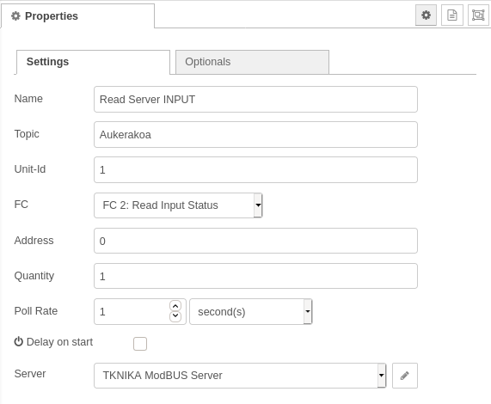
Node-RED eta Modbus
2. Nodoak. Read.
Modbus-read : Konfigurazioa.
Name, Topic. Aukeran.
Unit-id = 1
FC: Funtzioa (Irakurri nahi dena). FC2 Input-ak
Address: Irakurketa hasierako erregistroa.
Quantity: Zenbat erregistro irakurri.
Pool Rate: Irakurketa maiztasuna.
Server: Zerbitzailearen IP-a eta portua (502)

Slide 11
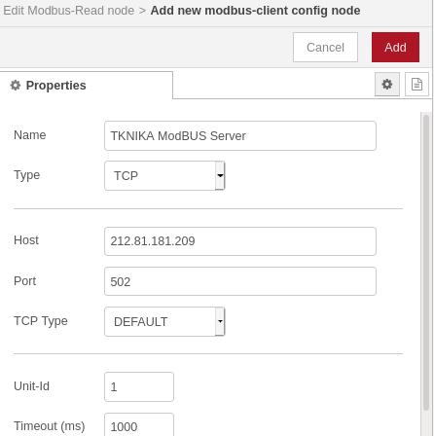
Node-RED eta Modbus
2. Nodoak. Read.
Zerbitzailearen : Konfigurazioa.
Name:TKNIKA Modbus Server (Aukeran)
Type = TCP.
Host: Zerbitzailea (IP). 212.81.181.209
Port: 502.
TCP Type: Default
Unit-id: 1.
Timeout (ms): Birkonexio denbora

Slide 12
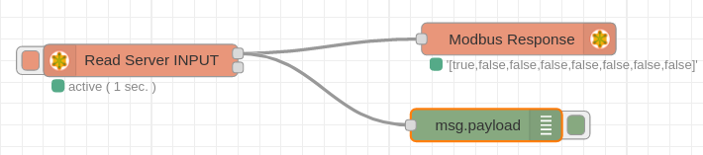


Node-RED eta Modbus
2. Nodoak. Read.
Tknika Modbus zerbitzaria. Aplikazioa.
Arazoa: Datu guztiak 8 biteko array formatuan datoz. Hau gero Dasboard-ak egiteko ez da komeni, adibidez.

Slide 13
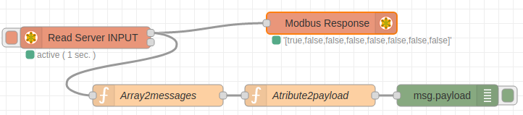



Node-RED eta Modbus
2. Nodoak. Read.
Datu irakurria : Tratamendua. Modbusek datuak array formatuan irakurtzen dizkigu beti. Komeni zaigun datu motara aldatu beharko dugu.
var I1=msg.payload[0];
msg.I1=I1;
return msg;
msg.payload=msg.I1;
return msg;

Slide 14

Node-RED eta Modbus
2. Nodoak. Getter.
Modbus-getter : Zerbitzari baten erregistrotik datuak jarraiak irakurri.
Fc 1, Fc2, Fc3, eta Fc4 funtzioak onartzen ditu.
Funtzio taula
Erregistroak nahiz bobinak irakurtzen ditu sarreran sartzen zaizkion mezuen maiztasunaren arabera.

Slide 15
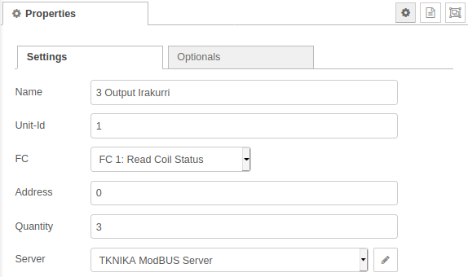
Node-RED eta Modbus
2. Nodoak. Getter.
Modbus-getter konfigurazioa
Name. Aukeran.
Unit-id = 1
FC: Funtzioa. FC1 Read Coil.
Address: Irakurketa hasierako erregistroa.
Quantity: Zenbat erregistro irakurri.
Server: Zerbitzailearen IP-a eta portua (502).

Slide 16
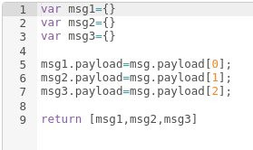
Node-RED eta Modbus
2. Nodoak. Getter.
Datu irakurria : Tratamendua. Modbusek datuak array formatuan irakurtzen dizkigu beti. Komeni zaigun datu motara aldatu beharko dugu.
var msg1={}
var msg2={}
var msg3={}
msg1.payload=msg.payload[0];
msg2.payload=msg.payload[1];
msg3.payload=msg.payload[2];
return [msg1,msg2,msg3]

Slide 17

Node-RED eta Modbus
2. Nodoak. Write.
Modbus-write: Zerbitzari baten erregistrotan datu jarraiak idatzi.
Fc 5, Fc6, Fc15, eta Fc16 funtzioak onartzen ditu.
Funtzio taula
Erregistroan idazten du.

Slide 18
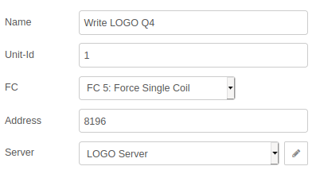
Node-RED eta Modbus
2. Nodoak. Write.
Modbus-write: Konfigurazioa
Name. Aukeran.
Unit-id = 1
FC: Funtzioa (Idatzi nahi dena).
Address: Idazketa erregistroa.
Server: Zerbitzailearen IP-a eta portua (502).

Slide 19


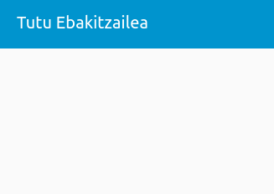

Node-RED eta Modbus
2. Nodoak. Write.
Modbus-write: aplikazioa

Slide 20

Node-RED eta Modbus
2. Nodoak. Server.
Modbus-server: Modbus zerbitzari bat martxan jartzen du.
Localhost helbidean sortzen da eta 10502 portua erabiltzen du.
Nahi adina sarrera eta coil sor daitezke.

Slide 21
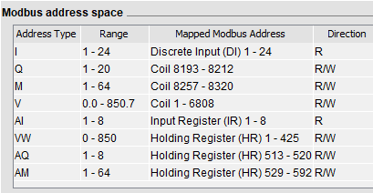
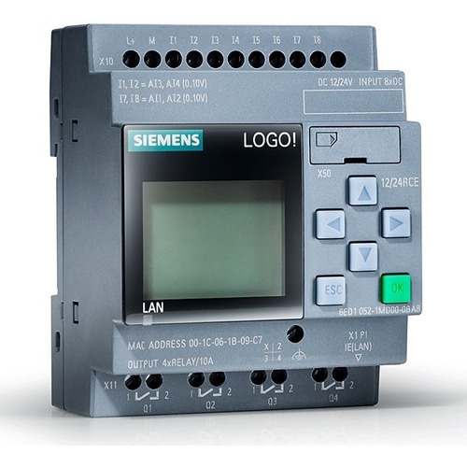

Node-RED eta Modbus
3. Adibidea LOGO
LOGO automata batetik 5 lehenengo INPUT-ak eta 5 lehenengo OUTPUT-ak irakurri eta Node-REDen dashboard-ean bistaratzu.

Slide 22
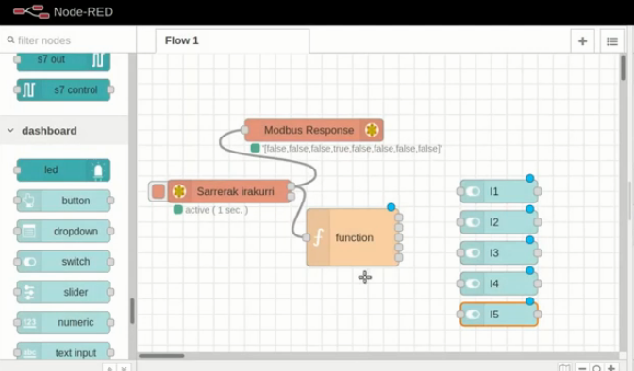
Node-RED eta Modbus
3. Adibidea LOGO
GIF 36 - Modbus2Dashboard

Slide 23




#LCAMP_EU
info@lcamp.eu
www.lcamp.eu
@LCAMP_EU
LCAMP Learner Centric Advanced Manufacturing Platform for CoVEs

